Slide 1
Вычисление пространственных координат пикселя
Выполнили: Алексеев М.Д.
Султанов Т.М.
Чернодоля П.И.

Slide 2
Что это такое?
Процесс преобразования двумерных пиксельных координат изображения в трехмерные координаты в реальном мире.

Slide 3
Зачем это нужно?
1. Визуальное отслеживание;
2. Сегментация объектов на снимке;
3. Геодезическая разведка.

Slide 4
Цели
Вычислить координаты выделенной точки на фото, зная координаты, ориентацию и калибровочные параметры камеры.
Преобразование координат из двумерного изображения в трехмерное пространство, что позволяет определить местоположение объекта в реальном мире.

Slide 5
Задачи
Реализовать программу, способную определить реальные координаты объекта по фотографии и калибровочным параметрам камеры.

Slide 6
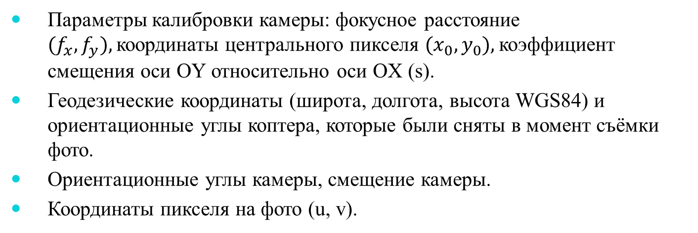
Входные данные
Параметры калибровки камеры: фокусное расстояние $(f_{x}, f_{y}),$координаты центрального пикселя $(x_{0}, y_{0}),$коэффициент смещения оси OY относительно оси OX (s).
Геодезические координаты (широта, долгота, высота WGS84) и ориентационные углы коптера, которые были сняты в момент съёмки фото.
Ориентационные углы камеры, смещение камеры.
Координаты пикселя на фото (u, v).
Выходные данные
Геодезические координаты (широта, долгота) центра объекта, наблюдаемого в виде пикселя.

Slide 7
Объекты исследования
Матрица внутренних параметров камеры – фокус, дисторсия, координаты оптического центра. При умножении ее на координаты объекта позволяет получить проекцию 3D объекта в 2D плоскость матрицы камеры.
Матрица поворота камеры – при умножении ее на координаты объекта получаем новую систему координат, относительно поворота камеры
Вектора камеры и объекта – содержат x y и z координаты соответственно

Slide 8
Описание алгоритма
Идем от обратного, сначала выясняем, как найти пиксельные координаты, зная внутренние и внешние параметры камеры, а так же реальные координаты объекта.
С помощью матрицы поворота переходим в систему счисления относительно камеры
Разность векторов координат камеры и объекта даст нам вектор проекции объекта на матрицу камеры
При умножении матрицы внутренних параметров камеры на данный вектор получим координаты 2D проекции объекта на плоскость

Slide 9
Решение задачи
Находим обратные матрицы и проводим обратные преобразования

Slide 10
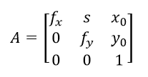
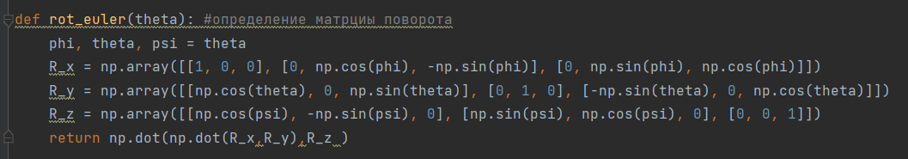
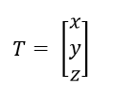

Объекты
Матрица внутренних параметров
Матрица поворота камеры
Вектора камеры и объекта

Slide 11
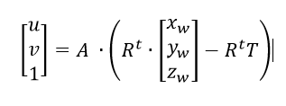
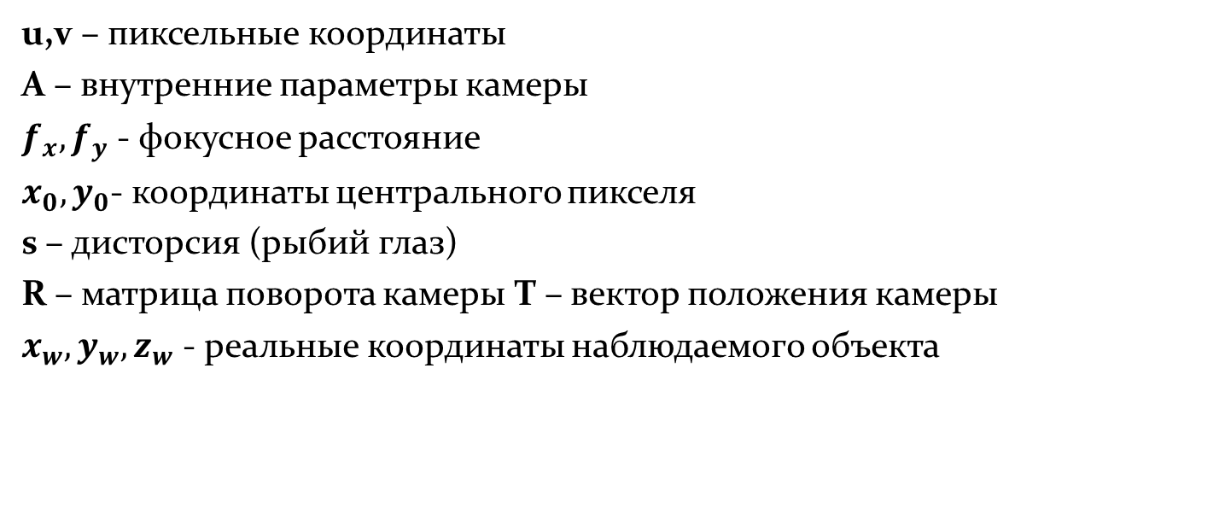
Формула нахождения пиксельных координат
u,v – пиксельные координаты
A – внутренние параметры камеры
$f_{x}, f_{y}$ - фокусное расстояние
$x_{0}, y_{0}$- координаты центрального пикселя
s – дисторсия (рыбий глаз)
R – матрица поворота камеры T – вектор положения камеры
$x_{w},y_{w},z_{w}$ - реальные координаты наблюдаемого объекта

Slide 12
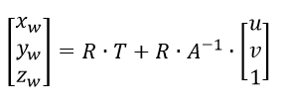
Формула нахождения реальных координат

Slide 13
Реализация алгоритма
Pillow – работа с изображениями.
Numpy – удобная работа с матрицами.
Tkinter – файловые диалоги и открытие изображения.
Pyproj – для перехода в различные системы координат.

Slide 14
Реализация алгоритма
При запуске программы открывается диалоговое окно, в котором надо выбрать изображение
После нажатия на область изображения, точка нажатия отмечается красным цветом и на вход алгоритма подаются пиксельные координаты нажатия
Из отдельного файла загружаются внутренние и внешние параметры камеры
Широта и долгота камеры переводятся в x и y с помощью преобразования координат в проекцию Меркатора, что позволяет работать с земным эллипсоидом как с плоскостью
Производятся алгебраические операции и находятся координаты объекта в проекции Меркатора
Происходит обратное преобразование в широту и долготу
Результат выводится в консоль

Slide 15
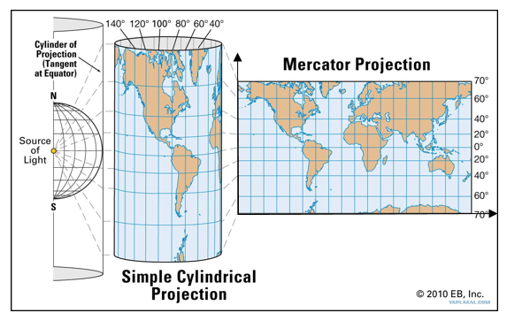
Проекция Меркатора

Slide 16
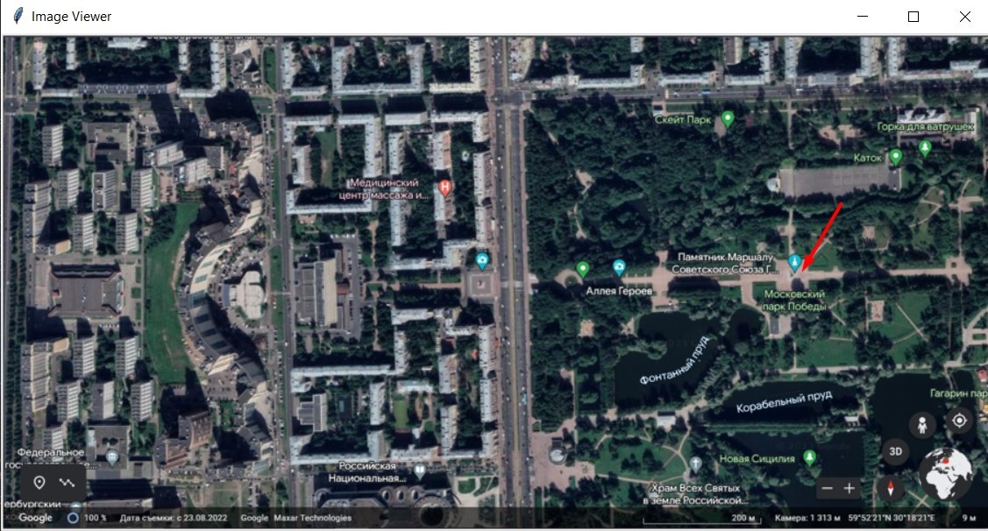
Пример работы программы

Slide 17
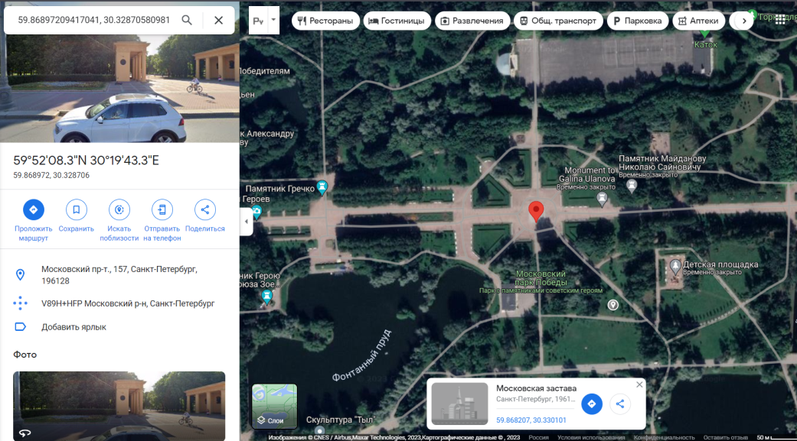

Slide 18
Выводы
В данный момент проделана основная работа по реализации программы для определения пространственных координат пикселя;
Доступно для скачивания и тестирования;
Планируется последующая доработка интерфейса и функционала программы, в том числе добавление карты высот.

Slide 19
Зачем нужна наша реализация?
Решение задачи определения реального местоположения на основе пиксельных координат
Простой интерфейс
Возможность добавления нового функционала

Slide 20
Спасибо за внимание!

